Slide 1
স্বাগতম

Slide 2
পরিচিতি
মাফরুহা নাজনীন
সহ.শিক্ষক(বিজ্ঞান)
নিমতলা উচ্চ বিদ্যালয়
বন্দর,চট্টগ্রাম।
শ্রেণি- ষষ্ঠ
বিষয়- বিজ্ঞান
অধ্যায়-৫ম
সময়- ৫০ মিনিট

Slide 3
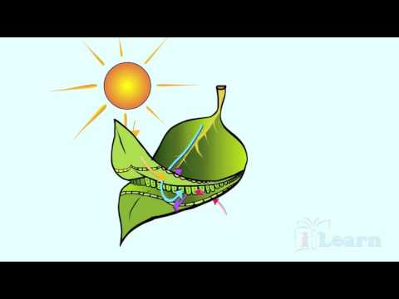
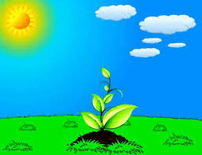
এসো কিছু ছবি দেখি

Slide 4
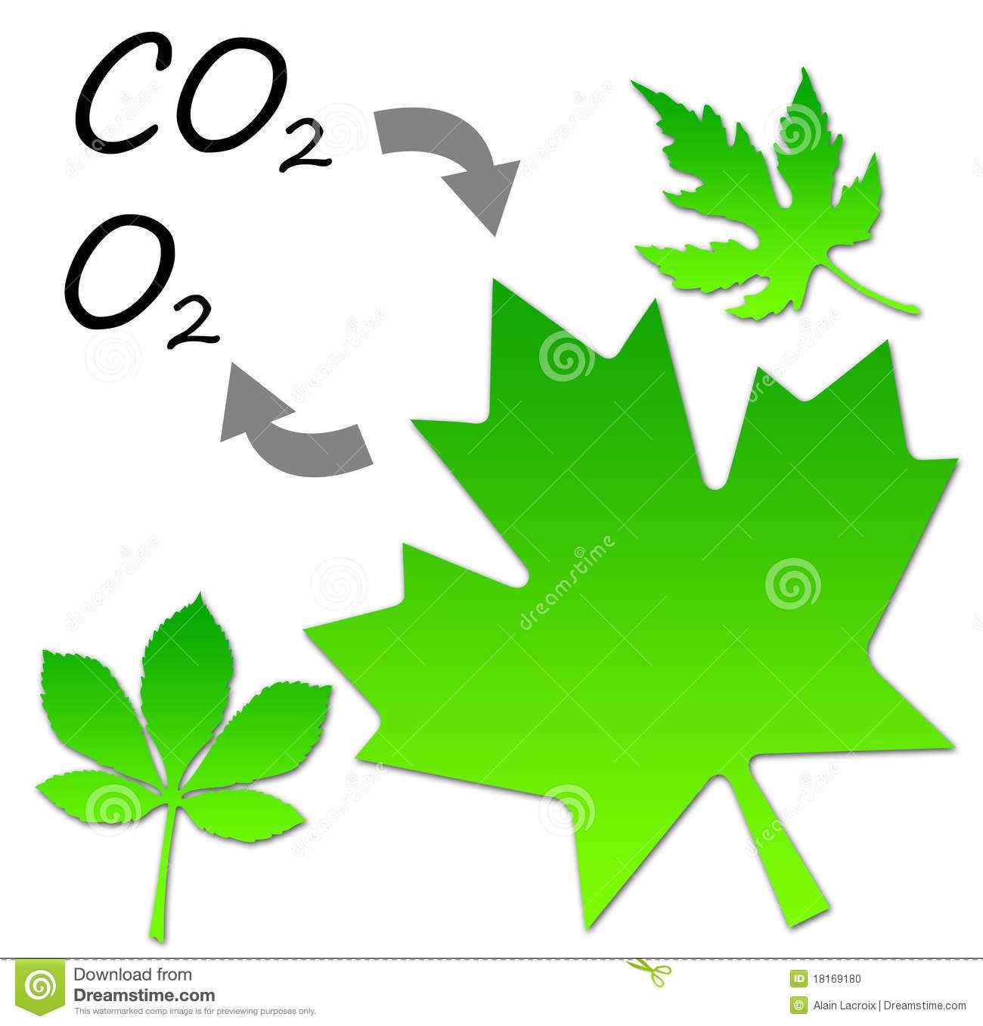
ছবিটিতে কী দেখতে পাচ্ছি?
গ্যাসের আদান-প্রদান

Slide 5
পাঠ শিরোনাম -
সালোকসংশ্লেষণ

Slide 6
আজকের পাঠ শেষে শিক্ষার্থীরা---
সালোকসংশ্লেষণ এর সংজ্ঞা বলতে পারবে;
সালোকসংশ্লেষণ এর বিক্রিয়া ব্যাখ্যা করতে পারবে;
সালোকসংশ্লেষণ এর গুরুত্ব বলতে পারবে;

Slide 7
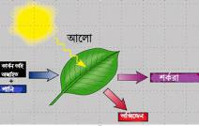
ছবিটি লক্ষ্য কর
গাছপালা আলোর সাহায্যে বাতাসে থাকা কার্বন ডাই অক্সাইড ও পানির সাথে বিক্রিয়া করে গ্লুকোজ ও অক্সিজেন তৈরি করে।

Slide 8
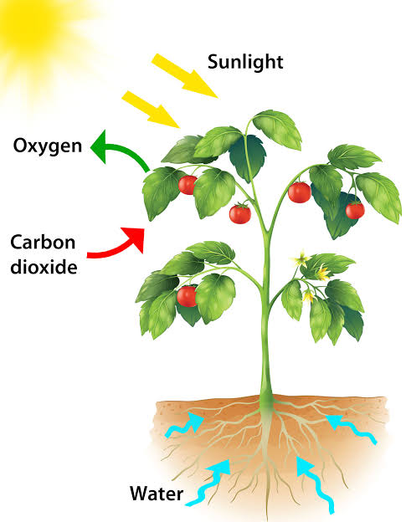

Slide 9
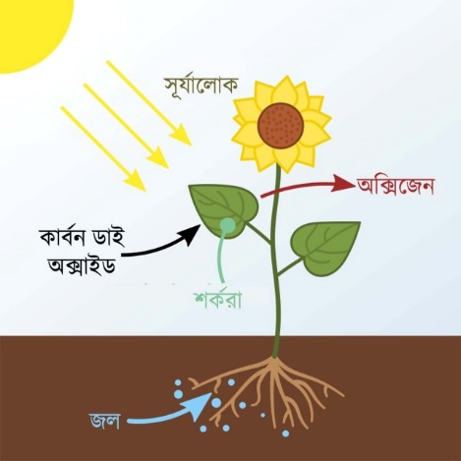
সবুজ উদ্ভিদ সূর্যের আলোর সাহায্যে নিজেদের খাবার তৈরি করে। তাই এদেরকে স্বভোজী বলা হয়।

Slide 10
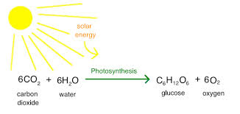
সালোকসংশ্লেষণ এর বিক্রিয়া
সালোকসংশ্লেষণের প্রধান স্থান হলো পাতা।
সালোকসংশ্লেষণের ২ টি পর্যায়- আলোক পর্যায় ও অন্ধকার পর্যায়।
আলো
কার্বন ডাই অক্সাইড +পানি গ্লুকোজ+ অক্সিজেন
ক্লোরোফিল

Slide 11
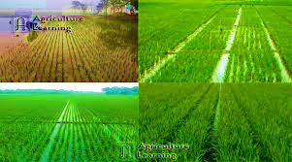
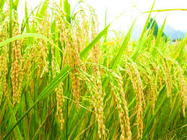
বেঁচে থাকার অন্যতম উপাদান অক্সিজেন আমরা সালোকসংশ্লেষণ এর মাধ্যমে পাই

Slide 12
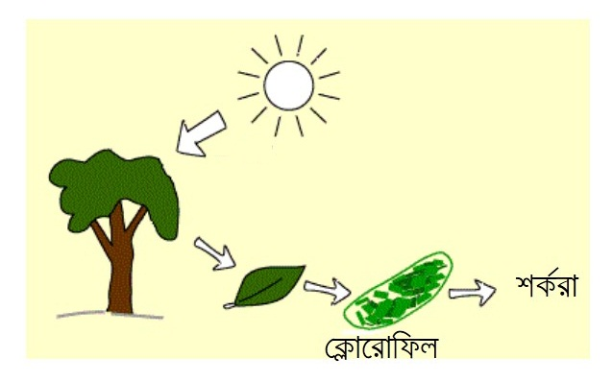
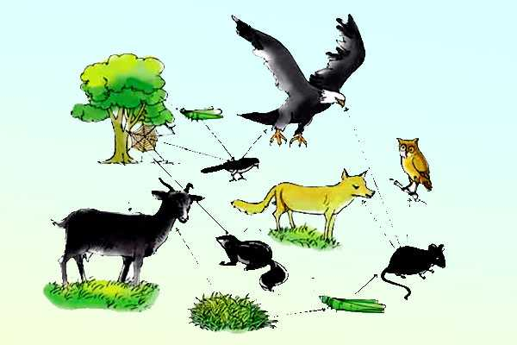
ছবিতে কী দেখতে পাচ্ছ ?
সালোকসংশ্লেষণ এবং উদ্ভিদ ও প্রাণীর গ্যাসীয় বিনিময় প্রক্রিয়া

Slide 13
দলগত কাজ সময় -১০মিনিট
৫ জন করে পাশাপাশি বসে দলগত কাজটি কর
"সালোকসংশ্লেষণ এর প্রধান স্থান হলো পাতা"- ব্যাখ্যা কর।

Slide 14
মূল্যায়ন
>সালোকসংশ্লেষণ প্রধানত কোথায় সংগঠিত হয়?
১. কান্ড ২. পাতা ৩. মূল ৪. মূলরোম
>রাতে সালোকসংশ্লেষণ হয়না কেন?
১. আলোর অভাবে
২.ক্লোরোফিলের অভাবে
৩.অক্সিজনের অভাবে
৪.শক্তির অভাবে

Slide 15
বাড়ির কাজ
সালোকসংশ্লেষণ প্রক্রিয়ার গুরুত্ব ব্যাখ্যা কর।

Slide 16
ধন্যবাদ

